Slide 1
Public/Private keys

Slide 2
041

Slide 3
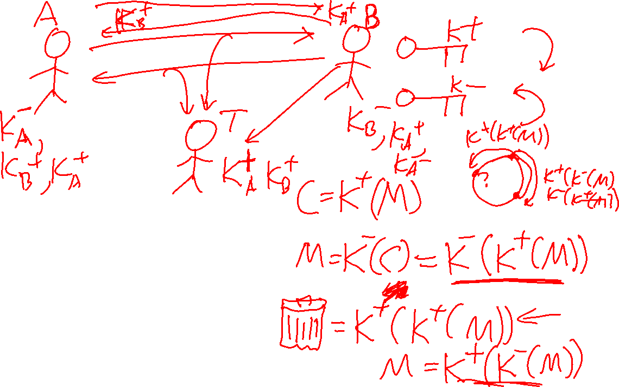

Slide 4
021

Slide 5
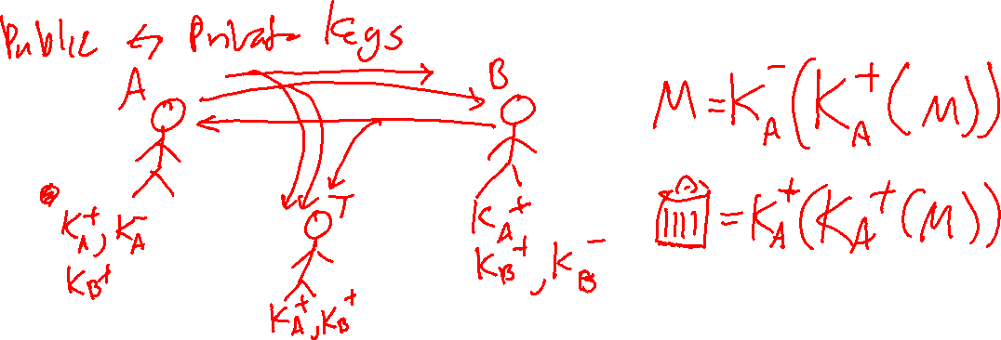

Slide 6
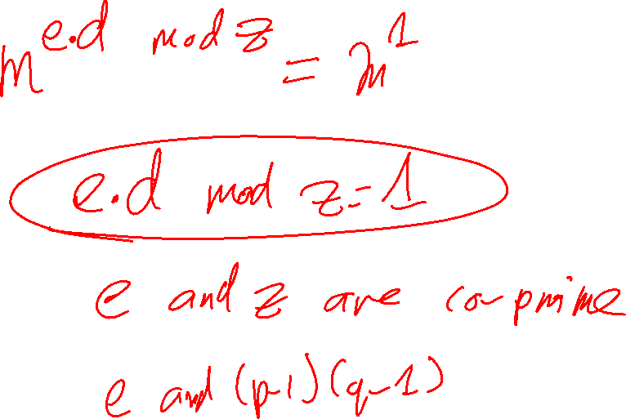

Slide 7
041

Slide 8
